Slide 1
PARALELISMO ENTRE RECTA Y PLANO
www.dtvaldemora.wixsite.com/misitio

Slide 2
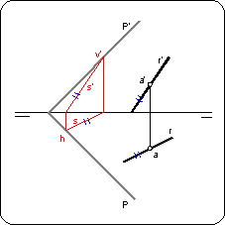
Una recta es paralela a un plano si lo es a una recta cualquiera contenida en el plano.
Para trazar por un punto A una recta R paralela a un plano P dado, dibujamos una recta cualquiera S contenida en el plano y por el punto A dado, trazamos la paralela R a la recta S
El problema inverso, es decir, trazar por un punto un plano paralelo a una recta R dada, se resuelve trazando por el punto una recta S paralela a R. Cualquier plano que contenga a la recta S es paralelo a R.

Slide 3
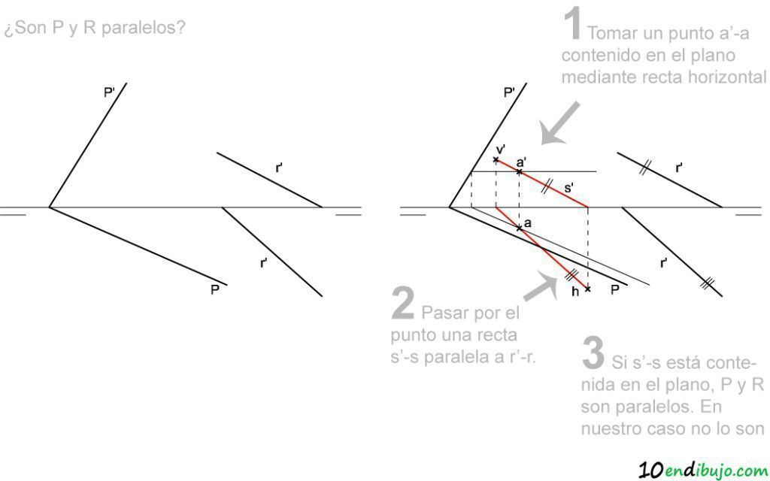
COMPROBAR SI UNA RECTA ES PARALELA A UN PLANO

